Slide 1

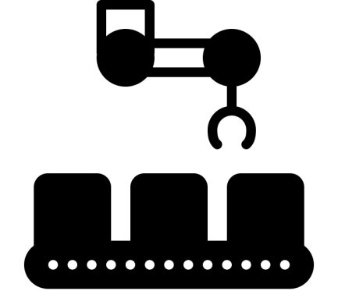


Facilité à livrer
Qualité des Entrants
Process interne adéquat
Qualité technique (nouveau code)

Slide 2
Image created by Corpus Delicti
From Noun project
On comprend les Features à développer et les critères de succès sont clairs et évaluables. D'ailleurs, nous avons participé à leur maturation.
On ne comprend pas les Features, elles ne comportent pas ou trop peu d'information pour appréhender leur complexité et les critères de succès ne sont pas définis.
Image created by Ben Davis
From Noun project
Livrer est simple, sûr, indolore et surtout automatisée.
Livrer est risqué, présente des difficultés, demande beaucoup d'activités manuelles, et prend une éternité.
Image created by Creaticca Creative Agency
From Noun project
Nous sommes fiers de la qualité de notre code! Il est propre, facile à lire et a un fort taux de couverture.
Notre code est un tas de bouse, et la dette technique est carrément hors de contrôle.
Image created by Gan Khoon Lay
From Noun project
Notre façon de travailler nous convient parfaitement.
Notre mode de travail est nul.

Slide 3




Qualité technique (legacy)
Valeur ajoutée
Fluidité
Mission

Slide 4
Image created by Gregor Cresnar
From Noun project
Nous livrons des trucs super! Nous en sommes fiers et nos parties prenantes sont vraiment heureuses.
Nous livrons de la m.... Nous avons honte de la livrer. Nos parties prenantes nous détestent.
Image created by Colleen Wilson
From Noun project
Nous avons un code historique facile à comprendre et à maintenir, ce n'est pas un problème de rentrer dedans et de le faire évoluer.
Nous ne pouvons rien faire de ce code hérité, il est obsolète et incompréhensible, la moindre modification coûte une blinde.
Image created by Symbolon
From Noun project
Nous savons exactement pourquoi nous sommes ici, et nous sommes vraiment motivés à ce sujet.
Nous n'avons aucune idée de la raison pour laquelle nous sommes ici, il n'y a pas de vision ou d'éclairage sur la Roadmap. Notre soi-disant mission est complètement obscure et sans intérêt.
Image created by Jakub Ukrop
From Noun project
Nous réalisons toutes nos activités très rapidement. Pas d'attente, pas de retards.
Nous ne semblons jamais finir quoi que ce soit. Nous restons bloqués ou interrompus. Les stories restent bloquées sur les dépendances.

Slide 5




Plaisir à travailler ensemble
Plaisir à travailler sur le technique
Apprentissage
Support

Slide 6
Image created by Jon Trillana
From Noun project
Nous prenons du plaisir à faire évoluer notre produit et en sommes fiers.
Ennnnnnnuyeux.
Image created by Gregor Cresnar
From Noun project
Nous aimons aller au travail et nous prenons beaucoup de plaisir à travailler ensemble.
Ennnnnnnuyeux.
Image created by Yasmin Perez Aviles
From Noun project
Nous recevons toujours un très bon soutien et une aide efficace lorsque nous le demandons!
Nous restons bloqués parce que nous ne pouvons pas obtenir le soutien et l'aide que nous demandons.
Image created by Eucalyp
From Noun project
Nous apprenons beaucoup de choses intéressantes tout le temps!
Nous n'avons jamais le temps d'apprendre quoi que ce soit.

Slide 7

Pions ou Joueurs

Slide 8
Image created by
From Noun project
Image created by Icon 54
From Noun project
Nous sommes en contrôle de notre destinée! Nous décidons quoi construire et comment le construire.
Nous ne sommes que des pions sur un échiquier, sans influence sur ce que nous construisons ou comment nous le construisons.
Image created by
From Noun project
Image created by
From Noun project

